Slide 1
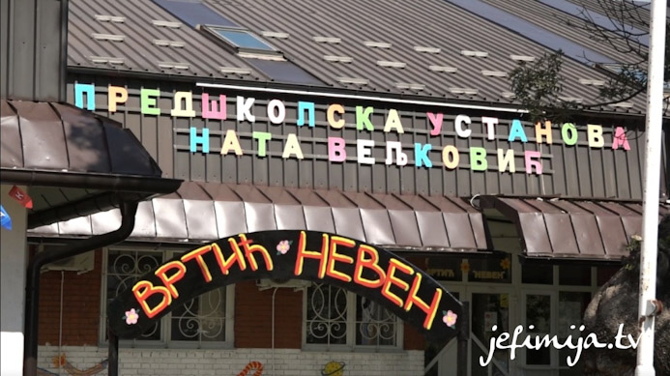
Месечни билтен вртића ,,Невен”
Септембар 2025.

Slide 2
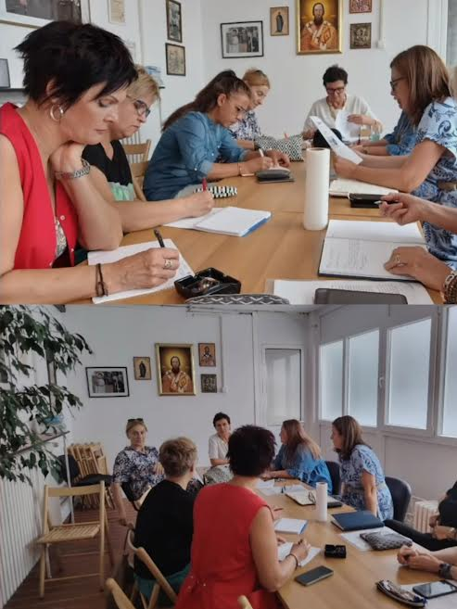
Педагошки колегијум, почетак 2025/26. године

Slide 3
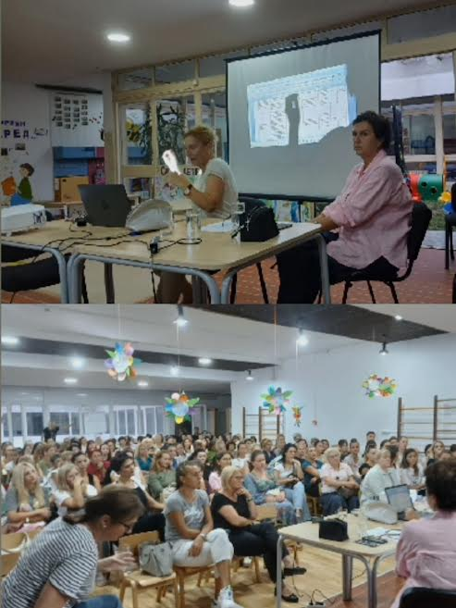
Седница васпитно-образовног већа, почетак 2025/26. године

Slide 4
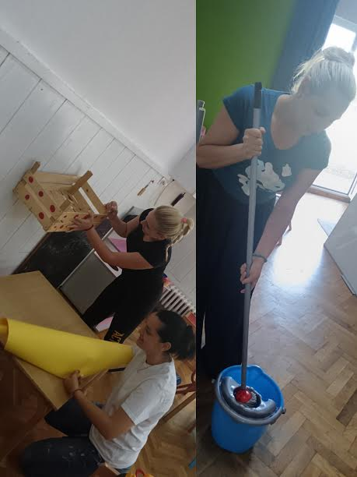
Радна субота у нашем вртићу

Slide 5
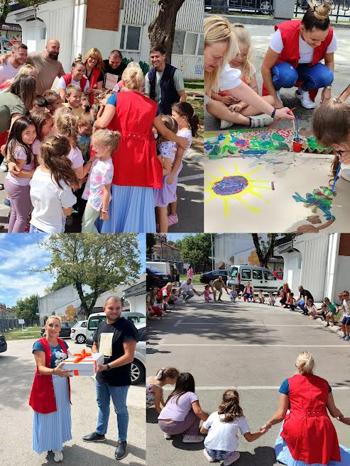
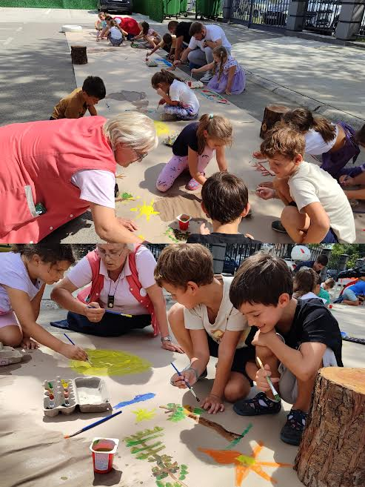

,,Наш круг пријатељства расте”- Деца и васпитачи у сарадњи са компанијом DS Smithh

Slide 6
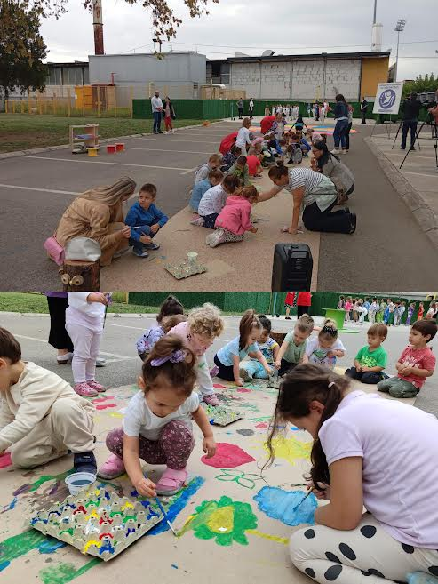
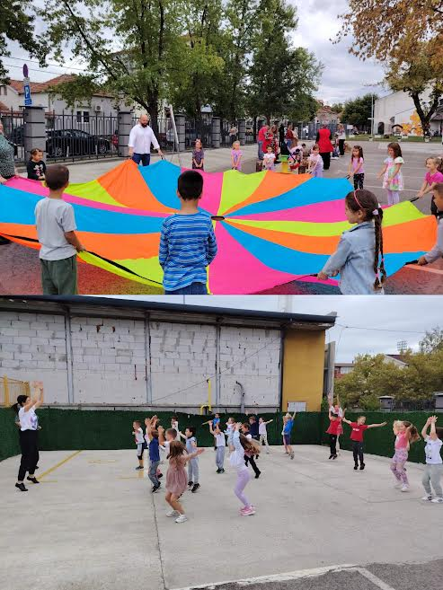
Европска недеља мобилности ,,Parking day”

Slide 7
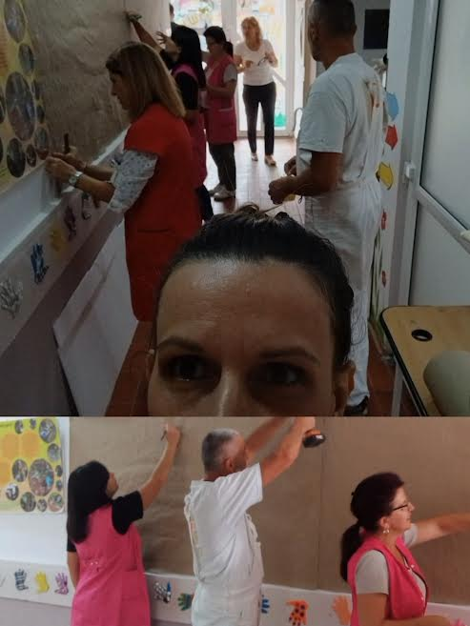
Промена у заједничком простору, Тим за заштиту вртића ,,Невен” у акцији са колегама

Slide 8
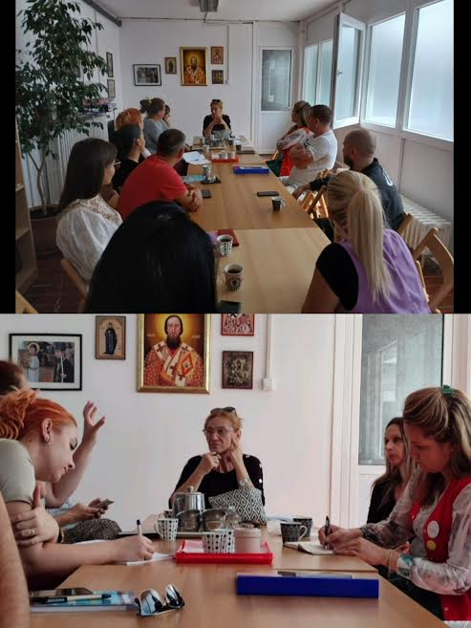
Састанак Тима за информационо комуникационе технологије, летописци у планирању акција

Slide 9
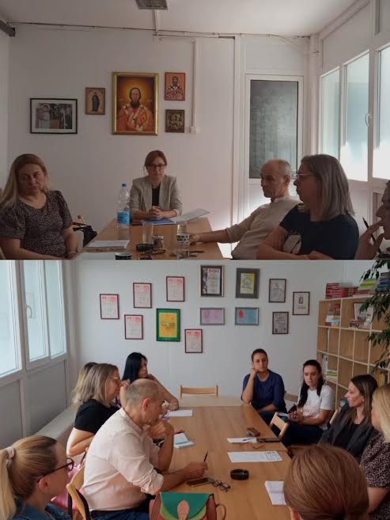
Састанак реализатора различитих програма и ст. сарадника/сарадника, заједнички циљ, добробит детета

Slide 10
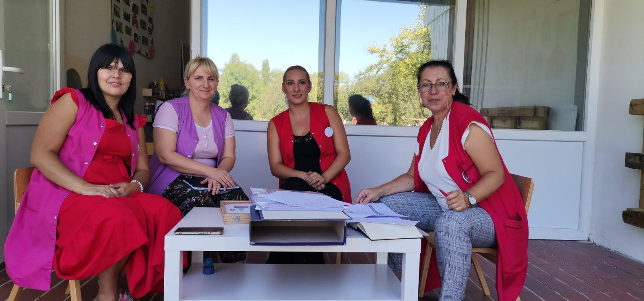
Састанак Тима за стручно усавршавање

Slide 11
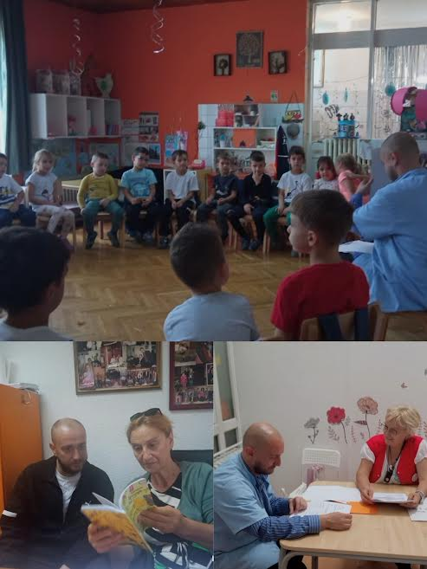
Рефлексивни практичари у процесу пружања подршке приправнику током припреме за полагање испита за лиценцу

Slide 12
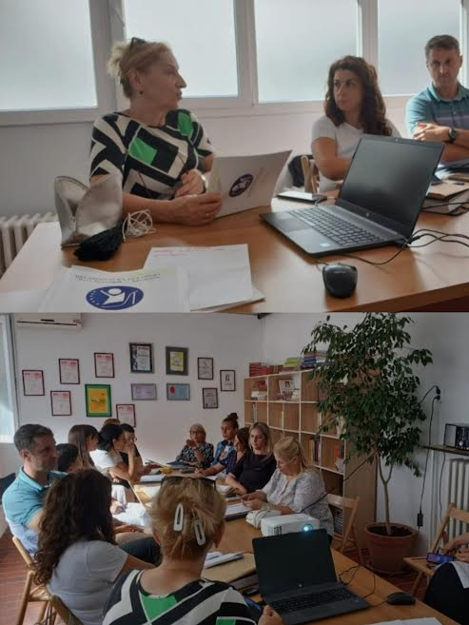
Актив главних васпитача и стр. сарадника, договор о стратегијама за реализацију РП Установе

Slide 13
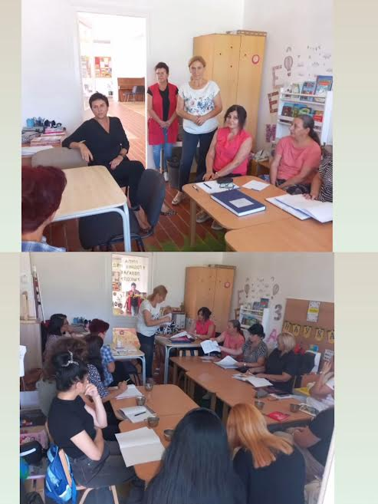
Заједнички састанак чланова Тима за заштиту деце на нивоу вртића

Slide 14
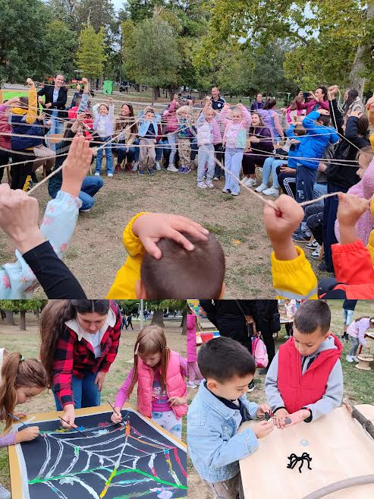
Европска Ноћ истраживача ,,Паукова Steam мрежа”

Slide 15
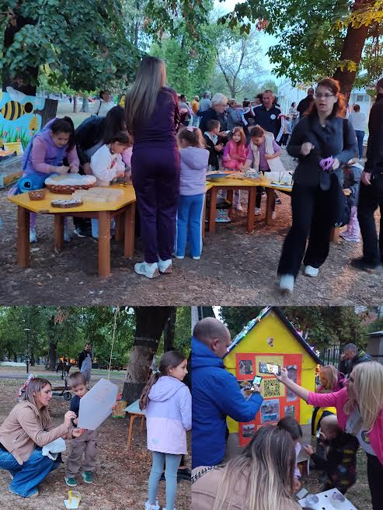
Европска Ноћ истраживача ,,Магија пчела”

Slide 16
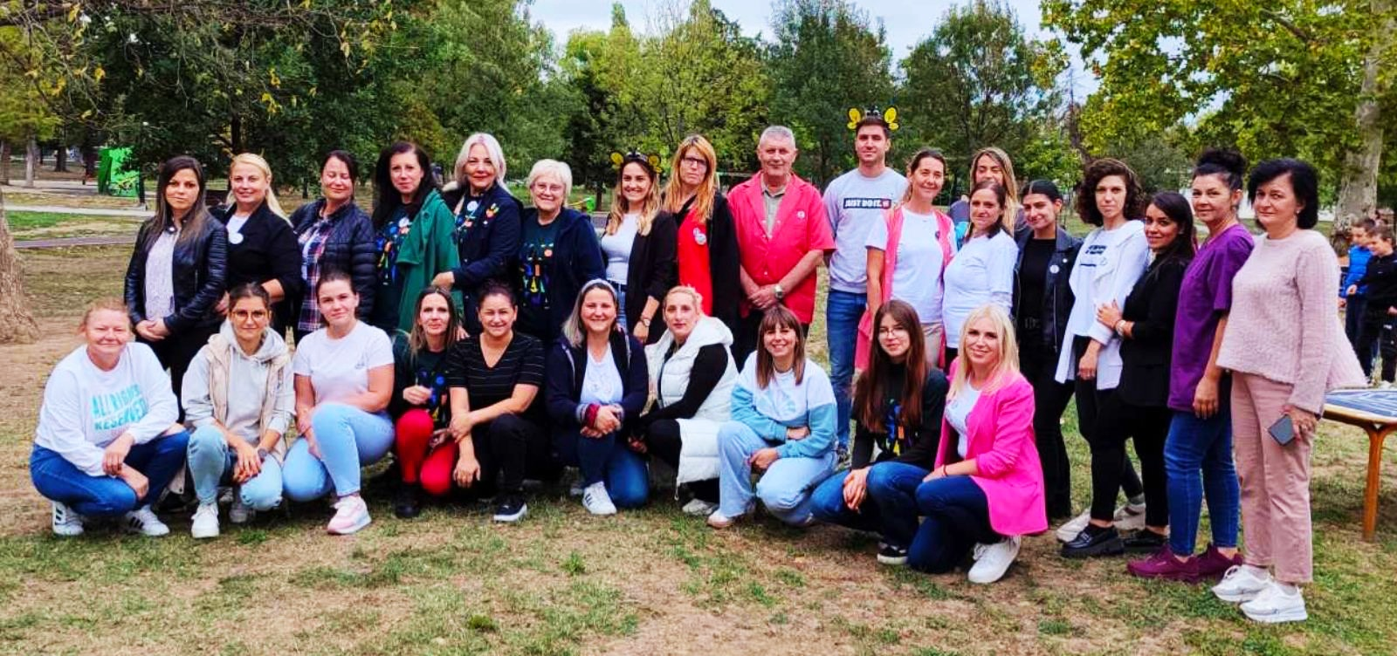
Заједница

Slide 17
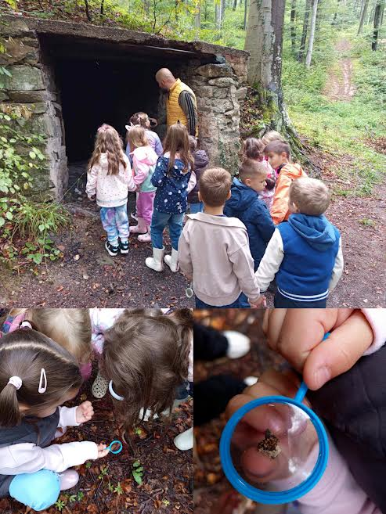
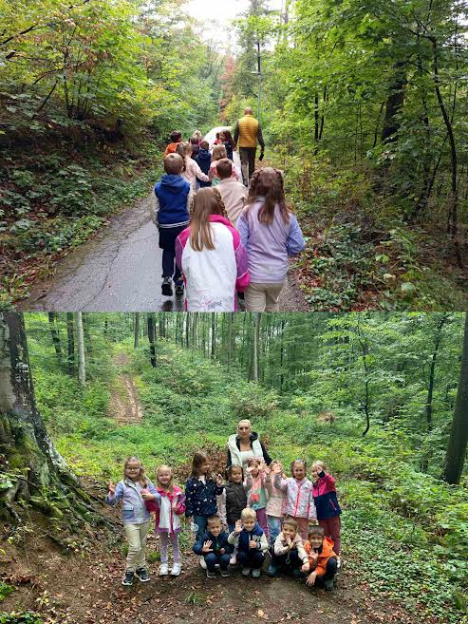
Излет у Рибарској Бањи

Slide 18
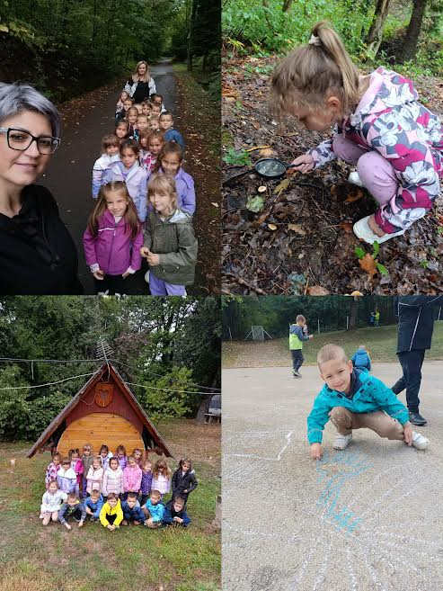
Излет у Рибарској Бањи

Slide 19
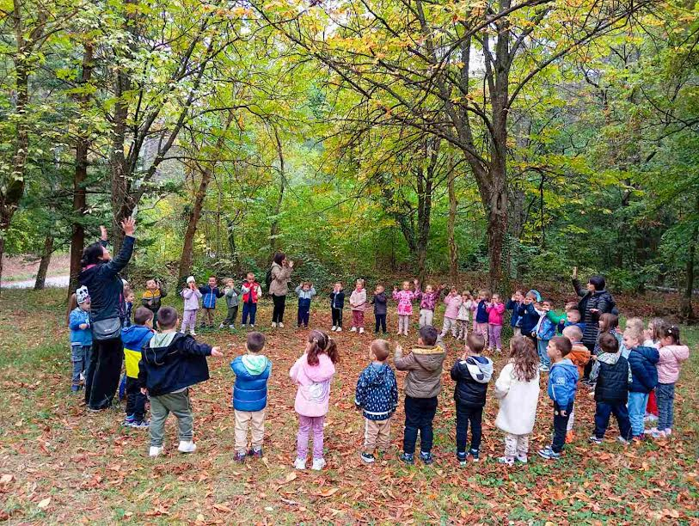
Излет у Рибарској Бањи

